Slide 1
Факультет мировой экономики и мировой политики
БК ВО АПИ «Международная конкурентоспособность»
Проектная работа
«Особенности ведения бизнеса в разных странах
2023-2024»
avtopromimport@hse.ru
Базовая кафедра ВО АПИ «Международная конкурентоспособность»
во взаимодействии
с ГК Ростех и ГК Росатом
2023

Slide 2
О кафедре
ВО «Автопромимпорт» более 50 лет осуществляет реализацию (поддержку) международных проектов, направленных на освоение новейших технологий.
50
За годы работы Объединение обеспечило поставку оборудования и пуск в эксплуатацию АвтоВАЗа, КАМАЗа, АТОМмаша, внедрение промышленных технологий Thyssenkrupp, Mannesmann, Siemens, Volkswagen, Porsche и многих других компаний.

Slide 3
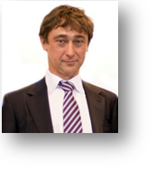
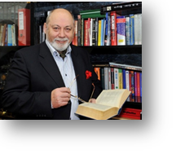
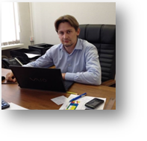
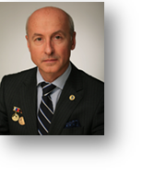
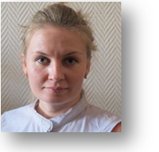
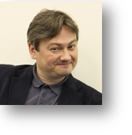
Сотрудники кафедры
Подчуфаров Андрей Юрьевич
Заведующий кафедрой, проф., д.т.н.,
Первый зам. генерального директора
ГП ВО «Автопромимпорт»
APodchufarov@hse.ru
Самойлов Виктор Иванович
Профессор, д.соц.н., к.т.н., Ген. директор ГП ВО «Автопромимпорт»,
генерал-лейтенант в отставке Vsamoilov@hse.ru
Шилов Максим Анатольевич
Доцент, к.э.н., к.т.н.,
Ген. директор ГК Материк,
АФК «Система» MShilov@hse.ru
Рыбас Александр Леонидович
Профессор, д.э.н., к.т.н.,
Торговый представитель РФ в Республике Индия
arybas@hse.ru
Брундасова Светлана Юрьевна
руководитель управления сводного бюджетирования ХК РТ SBrundasova@hse.ru
Сеньков Роман Викторович
к.ф-м.н., руководитель департамента
АО «СКБ» rsenkov@avtopromimport.ru

Slide 4
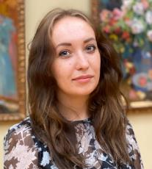
Сотрудники кафедры
Галкина Анастасия Николаевна
angalkina@hse.ru
Ванина Светлана Сергеевна
ssvanina@hse.ru
Любакова Нина Михайловна
nlyubakova@hse.ru
Аустер Иван Александрович iaauster@hse.ru
Архапчева Елизавета Ивановна
eiarkhapcheva@edu.hse.ru

Slide 5
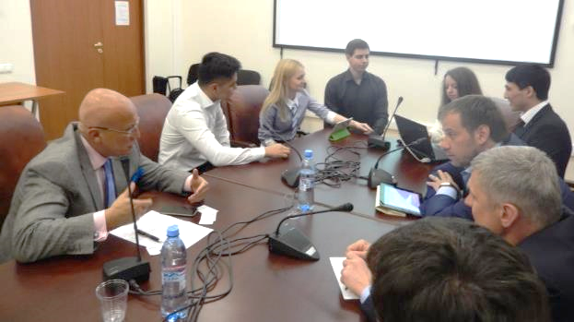
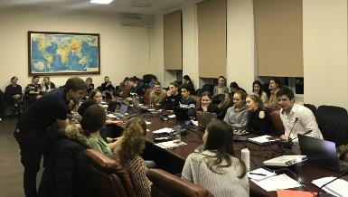
Проектная деятельность
На основе преподаваемых дисциплин кафедра ведет проектные, практические и научно-исследовательские работы в области организации и развития международного бизнеса с привлечением студентов к деятельности ведущих мировых компаний

Slide 6
Партнеры по проектным работам

Slide 7
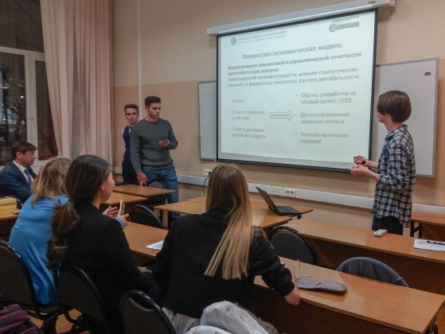
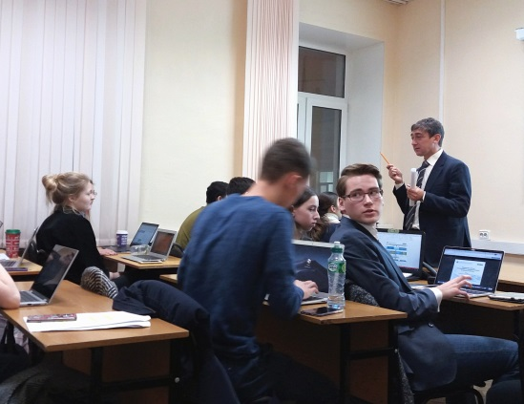
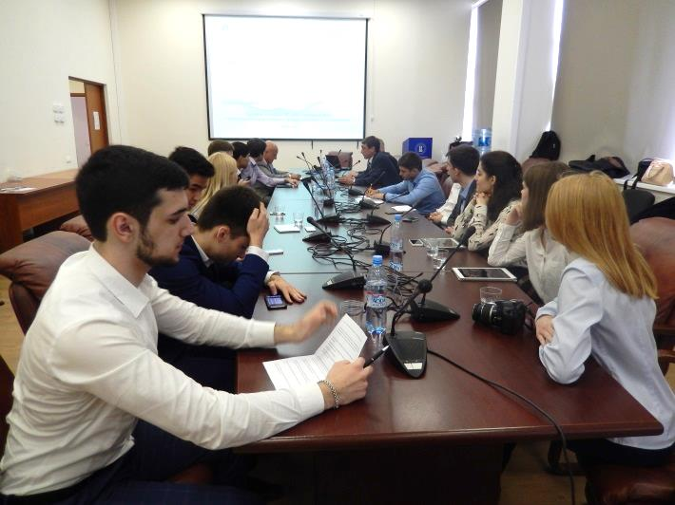
Цель проектной работы
Прикладная цель проекта – оценить особенности ведения бизнеса в разных странах применительно к направлениям деятельности ГК «Ростех» и ГК «Росатом». Специализация проектной работы 2023/24 уч.года - особенности ведения бизнеса в Индии, КНР, Бангладеш, ЮАР и их внешнеторговых партнерах.
Коммуникативная цель – сформировать навыки междисциплинарного взаимодействия и развить потенциал личностных коммуникаций в рамках выполнения прикладного проекта в составе студенческих команд под руководством ведущих ученых и специалистов-практиков.

Slide 8
Особенности ведения бизнеса в разных странах
Особенности ведения бизнеса в разных странах
Оценка
рынка
продать
произвести/купить
Социально-экономические факторы
Правовая и политическая среда
Структура экономики
Анализ и прогнозирование
Прикладная специализация
Предприятие 1
Предприятие 2
Предприятие 3

Slide 9
План проектной работы
1 этап
Работа в группах по специализациям – структурирование теоретических положений по темам.
Применение структурированных знаний к условиям ведения бизнеса в России в сравнении с общемировыми показателями (группа 1-3), тестовый пример (группа 4).
Изложение освоенного материала и полученных результатов на итоговом занятии, коллективное обсуждение.
2 этап
Применение в рамках сводных групп выделенных знаний к оценке условий ведения бизнеса, обоснование и представление бизнес-идей для выбранной пары стран (не включая Россию).
Изложение освоенного материала и полученных результатов на итоговом занятии, коллективное обсуждение.
3 этап
Применение приобретенных знаний и навыков для решения актуальных задач предприятий реального сектора

Slide 10
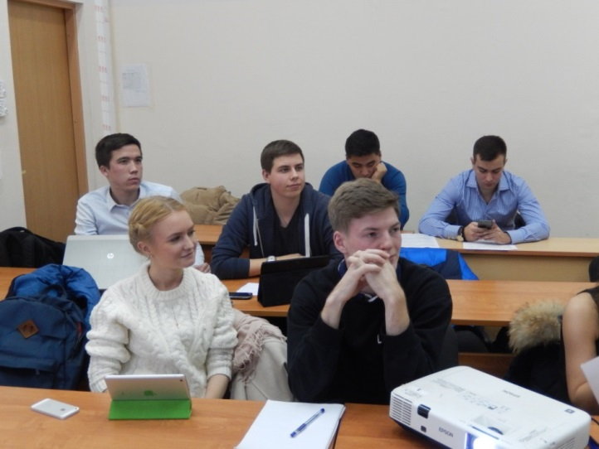
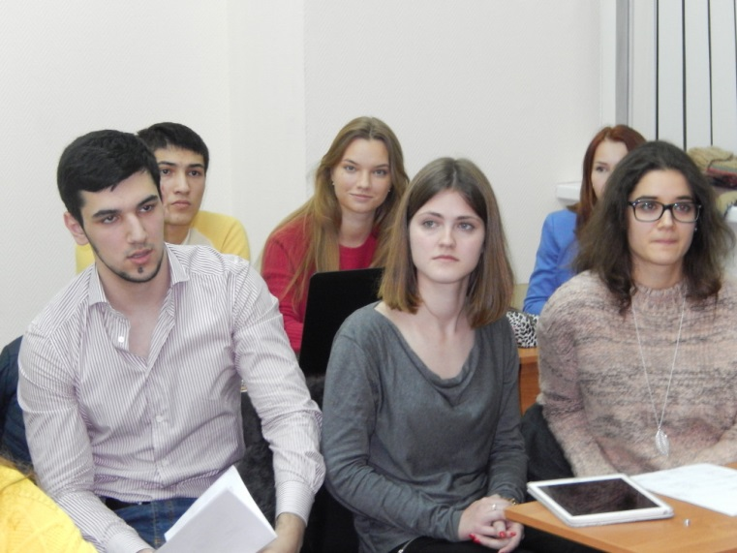
Задание на 1 этап
Выделить перечень основных терминов и определений, характеризующих особенности ведения бизнеса в рассматриваемой стране (области по подгруппам).
Разобраться с базовыми определениями, что они означают, чем характеризуются, как оцениваются, какую играют роль в анализе страны.
Провести анализ условий ведения бизнеса в Российской Федерации в сравнении с общемировыми показателями. Какими параметрами характеризуется, в чем заключаются особенности ведения бизнеса.
Подготовить презентацию полученных результатов для представления другим участникам проектной работы.

Slide 11
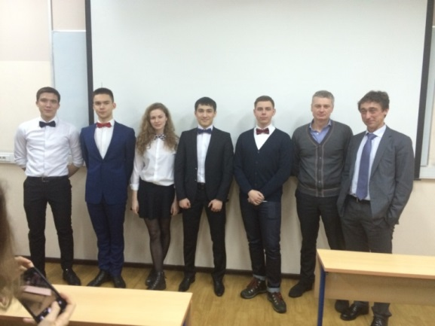
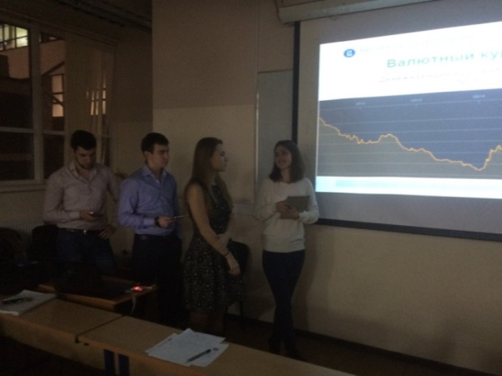
Задание на 2 этап
Провести анализ и сравнить условия ведения бизнеса в выбранных парах стран.
Дать оценку изменений условия ведения бизнеса в рассматриваемых странах на ближайшие 10 лет.
Предложить сферы деятельности, развитие которых в рассматриваемых странах будет иметь дополнительные конкурентные преимущества.
Подготовить презентацию полученных результатов для представления другим участникам проектной работы.

Slide 12
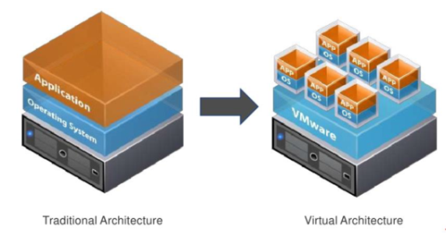
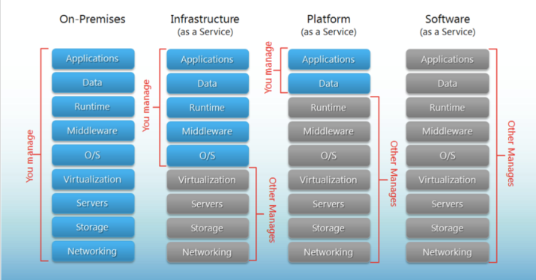
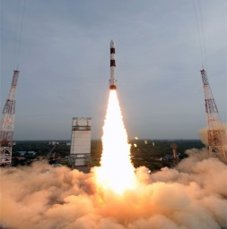
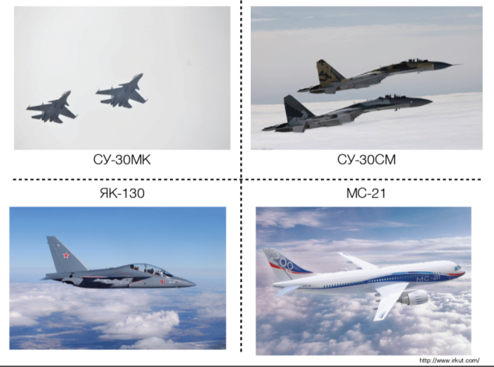
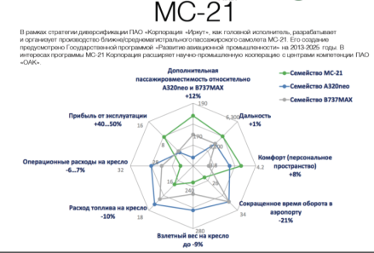
Задание на 3 этап
Применение приобретенных знаний и навыков для решения актуальных задач предприятий реального сектора.
Знакомство с предприятиями, получение заданий, проведение анализа условий ведения бизнеса с странах в соответствии с рассматриваемой территориальной структурой, моделирование ключевых показателей.
Подготовка презентации полученных результатов для представления другим участникам проектной работы.

Slide 13
Подход к выставлению оценок
После каждого выступления другие подгруппы оценивают ее по пятибалльной системе. При этом, оценивая выступление в 5, 4, 3 балла, подгруппа отвечает на 3, 2, 1 вопрос соответственно по теме выступления. Неправильный ответ приводит к получению штрафного балла при расчете итоговой оценки подгруппы.
Оценка выступающей подгруппы корректируется с учетом пересчета в 10-ти балльную систему и штрафных баллов за неправильно отвеченные вопросы.
В случае различия в оценке, преподаватели вправе скорректировать общую и индивидуальную оценку на 2 балла в плюс или минус.

Slide 14
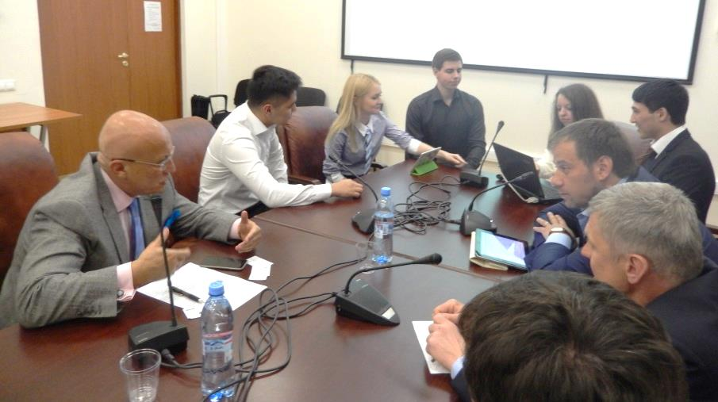
Защита проектной работы

Slide 15
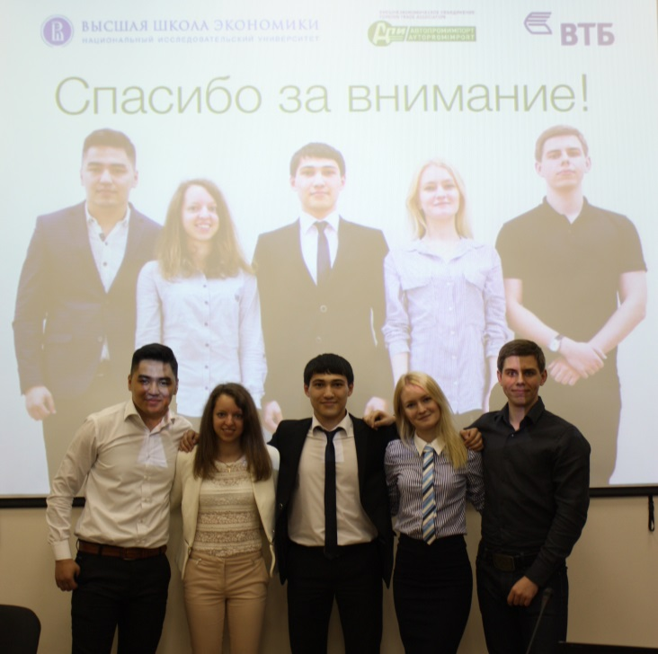
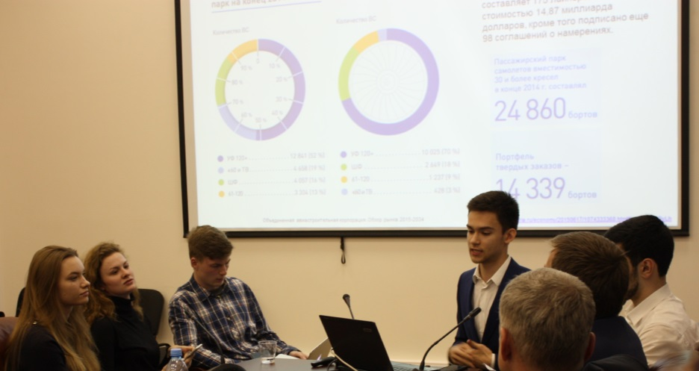
Отзывы участников проекта
«Проект полностью оправдал ожидания и даже превзошел их. Очень понравился последний блок с решением кейсов для компаний. В такой форме чувствуется значимость выполненной работы и реальная польза полученных знаний, их применимость в жизни».
«Спасибо Вам большое за проведенную проектную работу! Было интересно, продуктивно и полезно. Очень понравилось работать с Вами и кафедрой в целом».

Slide 16
Отзывы кураторов проектной деятельности
«Важно, что студенты активно поработали на первых этапах. Студенты были хорошо подготовлены, легко ориентировались в поиске информации. Команда работала слаженно, обязанности грамотно распределялись ответственным группы. Рекомендации и предложения учитывались, высказывались идеи, обсуждение было нацелено на достижение практического результата. На выходе получили исследование по заданной теме, представляющее реальный интерес для бизнеса. От всей души желаю студентам и сотрудникам кафедры успехов и рассчитываю на дальнейшее развитие сотрудничества с нашим предприятием».
Е. Коньков
«Студенты, с которыми мы работали, приятно удивили своей подготовленностью, за что особенное спасибо преподавателям базовой кафедры. За короткое время группа собрала требуемую информацию, провела необходимый анализ, к итоговому выступлению подготовила обоснованные выводы. Считаю, что все участники продемонстрировали умение работать в команде и добиваться поставленных целей».
Г. Хохлов

Slide 17
Отзывы кураторов проектной деятельности
«Разработанный кафедрой подход к постепенному погружению студентов в процесс анализа реальных бизнес-процессов позволяет формировать мобильные группы с потрясающе высокой эффективностью. Работа над конкретной задачей исследования мирового космического рынка показала не только уникальность методики постановки задачи, но и позволила выявить сильные стороны ребят: их умение мобилизоваться, функционально распределять работу, совместно анализировать собранную и обработанную информацию, формировать выводы и быть готовыми к принятию быстрых и выверенных решений. Важно, что студенты активно поработали на первых этапах.
Считаю группу готовой к выполнению более сложных заданий как в рамках учебного процесса, так и в интересах реального бизнеса».
М. Шилов

Slide 18
БК ВО АПИ «Международная конкурентоспособность»
Будем рады сотрудничеству!
Москва, ул. М.Ордынка, д. 17/1
Телефон: + 7(495) 771-32-52
E-mail: avtopromimport@hse.ru,
https://we.hse.ru/avtopromimport/

